Slide 1
Wiskunde op de Havo
A & B

Slide 2
Wiskunde in elk profiel?
Er zijn verschillende soorten wiskunde, gericht op de profielen.

Slide 3
Havo
Profiel | Soort Wiskunde | Omvang
C&M | Wiskunde A (of niet?)
E&M | Wiskunde A | 3 uur per week
N&G | Wiskunde A | 3 uur per week
N&T | Wiskunde B | 4 uur per week

Slide 4
Examinering
Wiskunde A & B worden samen afgesloten met een:
Schoolexamen, én een;
Centraal Schriftelijk Eindexamen
Kies je CM zonder wiskunde?
Dan moet je een rekenexamen afleggen om aan te tonen dat je voldoende rekenvaardig bent.

Slide 5
Wiskunde A
Waarom wiskunde A?
Het dient als basis voor alle economische en gezondheidsstudies.
Je bent nu niet zo heel goed in wiskunde.

Slide 6
Wiskunde A
Onderwerpen wiskunde A
Formules, functies, grafieken, vergelijkingen
Algebra
Statistiek en kansrekenen
Statistiek met ICT
Grote databestanden verwerken

Slide 7
Wiskunde B
Waarom wiskunde B?
Je gaat een vervolgstudie doen waarin veel wiskunde nodig is. Dit geldt voor alle technische en veel gezondheidstudies.
Met wiskunde B kun je alle studierichtingen kiezen. Je hebt dus minder aansluitingsproblemen.
Je bent nu goed in wiskunde.

Slide 8
Wiskunde B
Onderwerpen wiskunde B
Basisanalyse: met veel algebra
Differentiëren
Goniometrie
Asymptoten
Meetkunde: hoeken, afstanden

Slide 9
Wiskunde A versus B
Wiskunde A
Minder inzichtelijke algebra
Wiskunde B
Veel algebra
Nodig:
Interesse voor economische contexten
Gezond verstand en ijver!
Toepassingsgericht en veel in context (veel tekst en analytisch lezen)
Behoorlijk wat kansrekenen en statistiek
Nodig:
Inzicht en rekenvaardigheden
Doorzettingsvermogen
Veel abstract, regelmatig zonder context
Veel stof, vraagt veel oefenen en zelfstudie.

Slide 10
Hoe ga je kiezen?
Je profielkeuze is leidend, in principe “krijg” je daar een bepaalde wiskunde bij
Afwegingen zijn:
Wat wil je gaan studeren; wordt daar een bepaalde soort wiskunde vereist?
Hoe goed ben je in wiskunde?
Hoe is je inzet/concentratie/discipline?
Wat is je motivatie en hoeveel tijd wil je investeren?
Vind je wiskunde leuk, hou je van pittige puzzels?
Belangrijk:
Let op de exameneis: bij Ne, En en Wi mag je maar maximaal één 5 hebben!!!
Je kunt in principe niet “proberen” en dan vervolgens overstappen als het niet lukt.

Slide 11
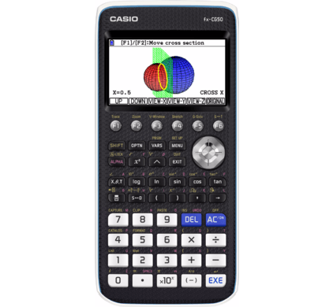
De grafische rekenmachine
Wij adviseren de Casio fx-CG50.
Wij geven de voorkeur aan deze, vanwege het feit dat deze een veel beter (kleuren)scherm heeft en prettiger in gebruik is dan een TI.
Let erop dat de GR voorzien MOET zijn van een zgn. nederlandse examenstand. Meer over de toegestane hulpmiddelen bij het examen vind je op www.examenblad.nl
Neem je een GR van een ander merk: de docent heeft in de les geen ruimte om hierbij ondersteuning te bieden!

Slide 12
Conclusie
Wiskunde A/B/geen wiskunde:
Zet alles goed op een rijtje en kies zorgvuldig!

